Slide 1
Informatika, základní pojmy
Název a adresa školy | Střední škola zemědělská a přírodovědná Rožnov pod Radhoštěm nábřeží Dukelských Hrdinů 570 756 61 Rožnov pod Radhoštěm
Název operačního programu | OP Vzdělávání pro konkurenceschopnost
Registrační číslo projektu | CZ.1.07/1.5.00/34.0441
Označení vzdělávacího materiálu | VY_32_INOVACE_PP1.PRA.20
Stupeň a typ vzdělávání | Odborné vzdělávání
Vzdělávací oblast | Všeobecné vzdělání
Vzdělávací obor | ICT
Název tematické oblasti (sady) | Informatika – základní pojmy
Název vzdělávacího materiálu | Další způsoby elektronické komunikace (chat, video, telefonie)
Druh učebního materiálu
Anotace
Klíčová slova | Síť, server, jméno, heslo, IP telefon, VoIP, chat, Skype, ICQ, webkamera, mikrofon
Ročník | I.-IV.
Typická věková skupina | 16 - 19 let
Autor | Ing. Prašivka Jan
Datum zhotovení

Slide 2
způsoby elektronické komunikace
Jak můžeme rozdělit elektronickou komunikaci:
Zkuste doplnit:
…………………………
……………………………
……………………………
……………………………
……………………………

Slide 3
Elektronická komunikace
Offline
Uživatelé nekomunikují v reálném čase
Odesílatel zprávu odešle, příjemce přijme kdykoliv. Nemusí být připojení oba ve stejnou dobu
Email
FAX

Slide 4
Elektronická komunikace
Online
Komunikace v reálném čase
Odesílatel zprávu odešle, příjemce přijme „okamžitě“ Minimální zpoždění dané rychlostí přenosu dat.
Telefon, mobilní telefon, videotelefon, chat, Skype, ICQ

Slide 5
Elektronická komunikace
Možnosti elektronické online komunikace
Komunikace v reálném čase
Přes www rozhraní
Pomocí speciálních aplikací.
Přenos textu
Přenos zvuku - audio
Přenos obrazu - video

Slide 6
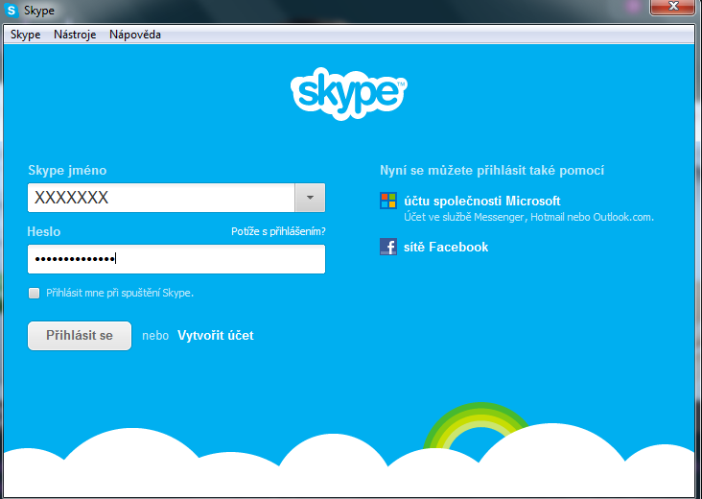
Telefonování přes internet
Pro tento druh online komunikace lze možno využít několik komunikačních programů. Asi k nejznámějším patří Skype.
Umožňuje zdarma nejen komunikovat mezi jednotlivými uživateli přes PC, ale také poskytuje službu telefonování na pevné či mobilní telefony za nízké poplatky včetně volání do zahraničí.
Obrázek 1
Kromě klasického telefonování umožnuje spoustu dalších funkci, jako jsou videokonference pro několik uživatelů, zasílání a sdílení souborů, zasílání SMS zpráv. Umožnuje také propojení s jinými aplikacemi jako je MS Messenger, či sociální sít Facebook a zjednodušit tak přihlašování jedním uživatelským jménem a heslem. Více informací k aplikaci najdeme na: http://www.skype.com/cs/

Slide 7
Další komunikační aplikace
ICQ
Jeden z dalších komunikačních klientů, s podobnými možnostmi jako předcházející Skype.
Kromě klasické aplikace kterou je nutno na PC či mobilní telefon nainstalovat, umožnuje také připojení bez instalace s využitím WWW rozhraní, které nalezneme na adrese:
http://online-icq.ic.cz/
Microsoft Lync
je aplikací pro komunikaci a kontaktování pomocí zasílání rychlých zpráv a zvukových, audiovizuálních nebo online schůzek. Je součástí služby Office 365
Obrázek 2

Slide 8
Sociální sítě
Internetové služby které poskytují registrovaným uživatelům mezi sebou komunikovat, vytvářet profily, prezentace, sdílet vzájemně data (fotky, dokumenty, videa). Dále umožnuje využívat chat čí další aplikace jako jsou například různé on-line hry.
Někdy jsou za sociální sítě považovány i diskusní fóra, která sdružují určitý okruh uživatelů se zaměřením na určité téma, kde jsi pak vyměňují názory a zkušenosti z určité oblasti.
Komunikace může probíhat buď soukromě (mezi dvěma uživateli) nebo také jako veřejné fórum pro všechny návštěvníky. Některé diskusní fóra jsou přístupna dokonce bez registrace, v tomto případě ale lze příspěvky pouze číst, uživatel na ně nemůže reagovat a do fóra přidávat vlastní příspěvky.

Slide 9
Sociální sítě
Počátky sociálních sítí vzniky v roce 1997 projektem Sixdegrees. Zde si mohli uživatelé vytvořit svůj osobní profil, seznam kontaktů.
V dnešní době je asi nejznámější a největší sociální sítí Facebook s počtem uživatelů přesahující jednu miliardu.
Tato celosvětová sociální síť je lokalizování v 68 jazycích.
Google+ je další sociální sítí, která vznikla v roce 2011jako obdoba Facebooku. Umožňuje ovšem nastavit sdílení informací určité skupině lidí (určitému okruhu).
Obrázek 3
K českým sociálním sítím patří například lide.cz, spoluzaci.cz, sportcentral.cz a další.

Slide 10
Office 365
Office
365
Office 365 nabízí známé nástroje pro práci s kancelářskými aplikacemi Microsoft Office prostřednictvím cloudového řešení.
Uživatelé mají možnost pomocí internetu přistupovat ke svým dokumentům a datům téměř odkudkoliv. Poskytuje služby jako je email, webové servery, sdílení dokumentů, umožnuje videokonference.
Dále umožnuje také plánovat schůzky a jednání. Součástí je také uživatelé mohou snadno spolupracovat díky přístupu k e-mailu, webovým konferencím, dokumentům a kalendářům.
Služby Office 365 zahrnují služby zabezpečení na podnikové úrovni a jsou zaštiťovány společností Microsoft. Jsou nabízeny prostřednictvím řady plánů, které jsou navrženy tak, aby byly plněny jedinečné potřeby dané organizace – bez ohledu na to, zda se jedná o malou firmu nebo nadnárodní podnik.
.

Slide 11
Google
Google
www.google.cz
Nabízí podobné funkce jako Office 365
Kromě toho nabízí spoustu dalších funkcí jako jakou jsou například:
Formuláře
Nákresy
Poznámkové bloky
Sdílený diskový prostor 5GB
Kancelář (aplikace pro projekty)
Mnoho dalších aplikací.

Slide 12
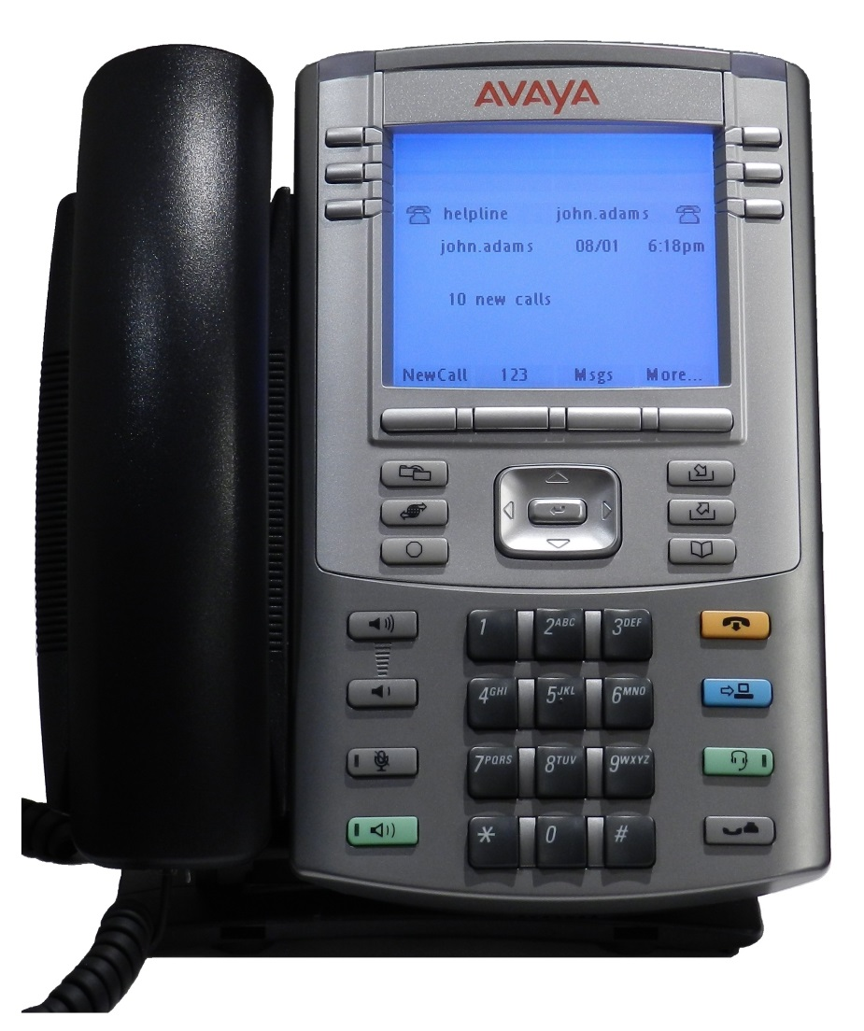
Iptelefonie
VoIP
Voice over Internet Protocol
Tato technologie umožnuje pomocí digitalizace přenášet hlas pomocí počítačové sítě s využitím IP protokolu.
Toto řešení má své výhody i nevýhody, výhodou je relativně nízké provozní náklady, nevýhodou je závislost kvality spojení na kvalitě a rychlosti internetového připojení.
Obrázek 2

Slide 13
způsoby elektronické komunikace
Jaké máme druhy komunikace podle závislosti na čase
……………………………
……………………………
Jaké máme druhy komunikace podle způsobu komunikace
……………………………
……………………………
Jaké znáte aplikace pro komunikaci přes počítačové sítě
……………………………
……………………………
……………………………

Slide 14
Použitá literatura, citace
Obrázek 1 Autor - Přihlášení Skype
Obrázek 2 Autor - Přihlášení ICQ
Obrázek 3 Autor - Přihlášení Facebook
Obrázek 4 NEZNÁMÝ. Soubor:1140E.jpg - Wikipedie: [online]. [cit. 17.3.2013]. Dostupný na WWW: http://cs.wikipedia.org/wiki/Soubor:1140E.jpg

